Slide 1
DEPARTAMENTO DE SALUD ASOCIACIÓN DEL ALTO MAGDALENA 2024

Slide 2
Liderazgo
Misión
Crecimiento Espiritual
Conexión con Dios
Competencias
Relaciones
Roles
Instituciones
Programas
Actividades

Slide 3
1.ESTABLECER LAS APAS .
Vamos a reactivar la Asociación de Profesionales Adventistas de la Salud, APAS.
Entregar listado por distrito de los profesionales de la salud que hayan en cada una de las iglesias. Para ello enviaremos link.

Slide 4
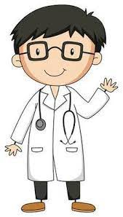
2. RECONOCIMIENTO A PROFECIONALES EN SALUD
11 de Mayo Día de Reconocimiento a todos los profesionales de la salud de nuestra iglesia.

Slide 5
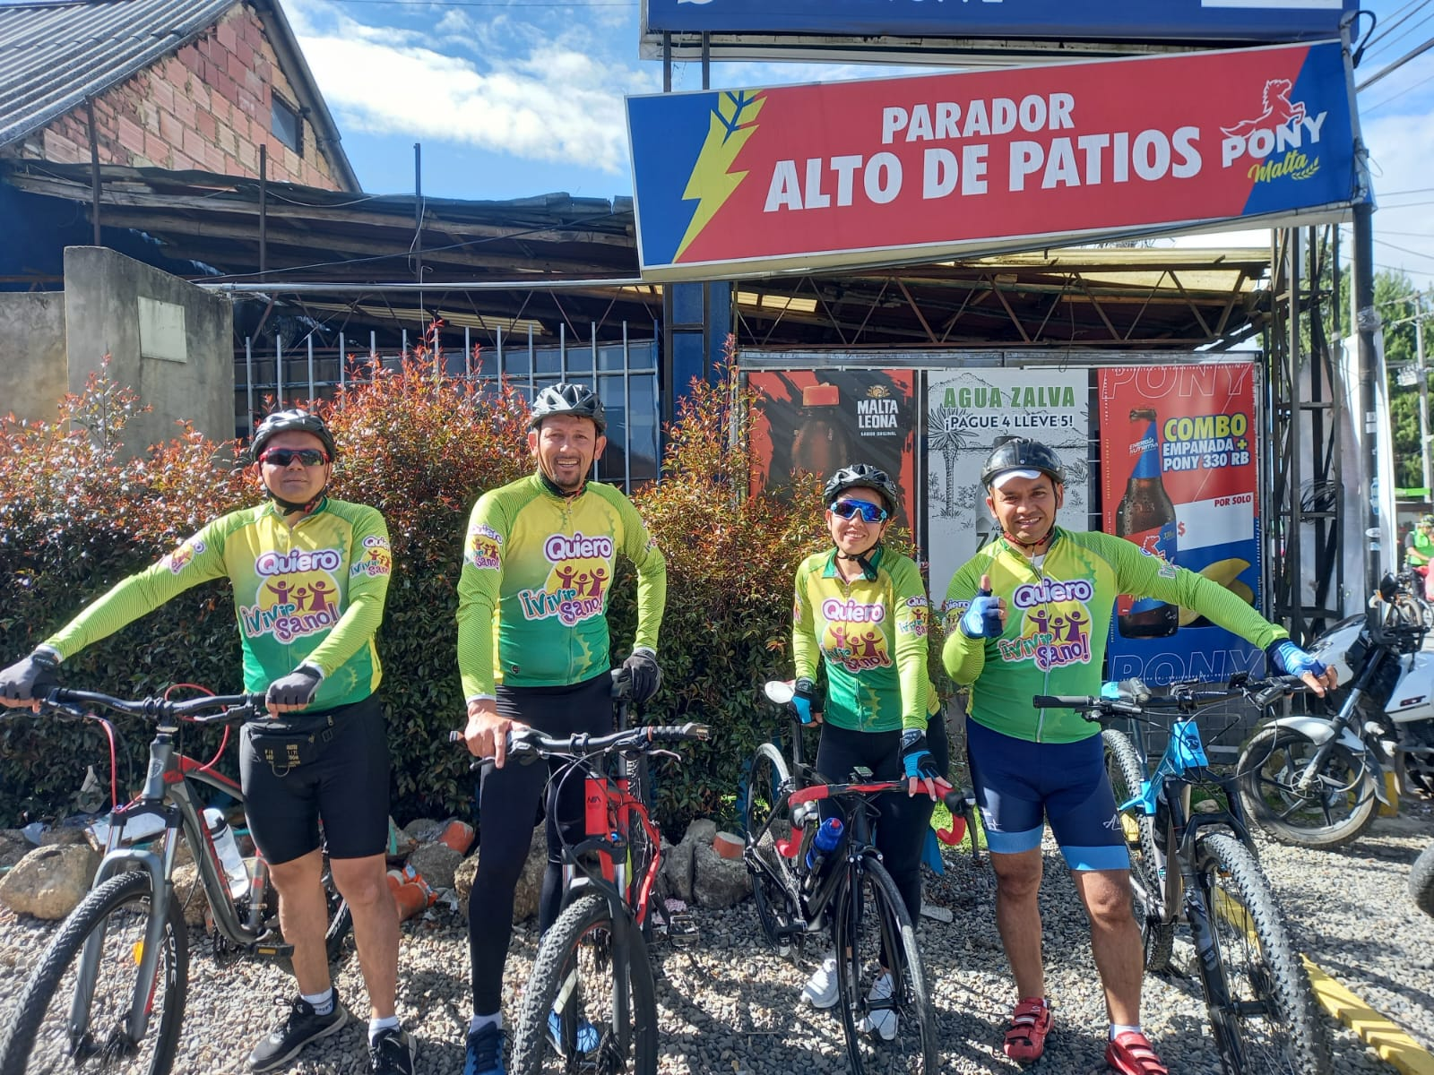
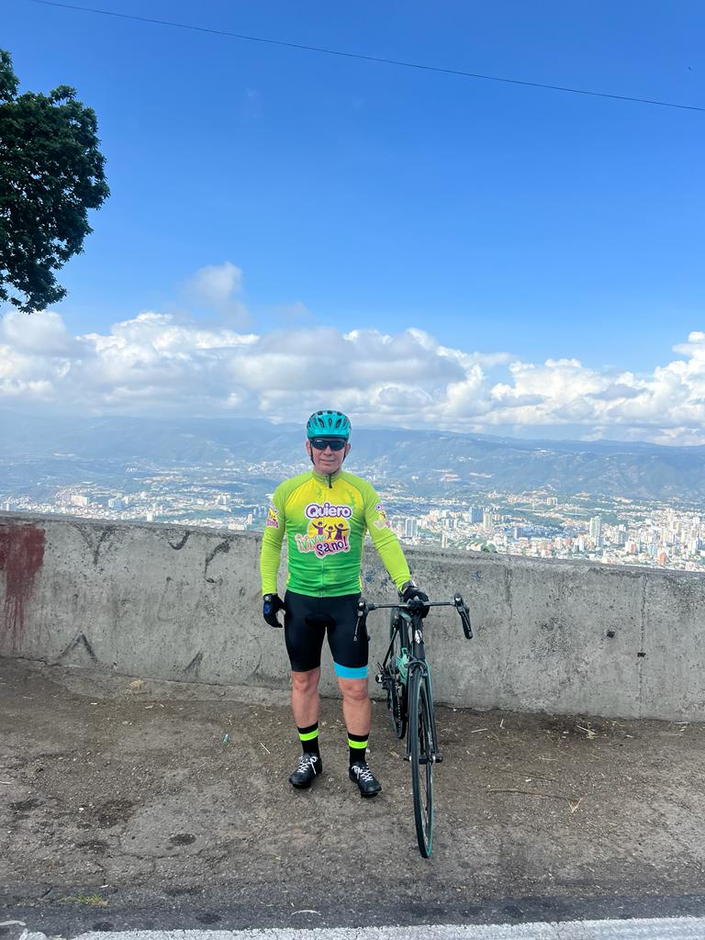
3. ESPERANZA SOBRE RUEDAS . ASOCIACION CENTRAL. MAYO 31- 3 JUNIO // SABANA DE BOGOTÁ
Actividad de impacto y testificación
Posicionar la marca Quiero Vivir Sano
Dar a conocer el ministerio de la salud de la Iglesia Adventista
Mover las redes sociales como medio de testificación.

Slide 7
UNIFORMES QVS

Slide 8
CAMISETA QVS DE ACTIVIDADES DE IMPACTO

Slide 9
4. PROGRAMA QUIERO ¡CRECER SANO.
¡Quiero Crecer Sano! es un programa de la marca Quiero ¡Vivir Sano! que contribuye a tener una Salud Integral (física, mental, espiritual y social) en los niños, a través del desarrollo de hábitos saludables y Valores para Vivir bien.

Slide 10
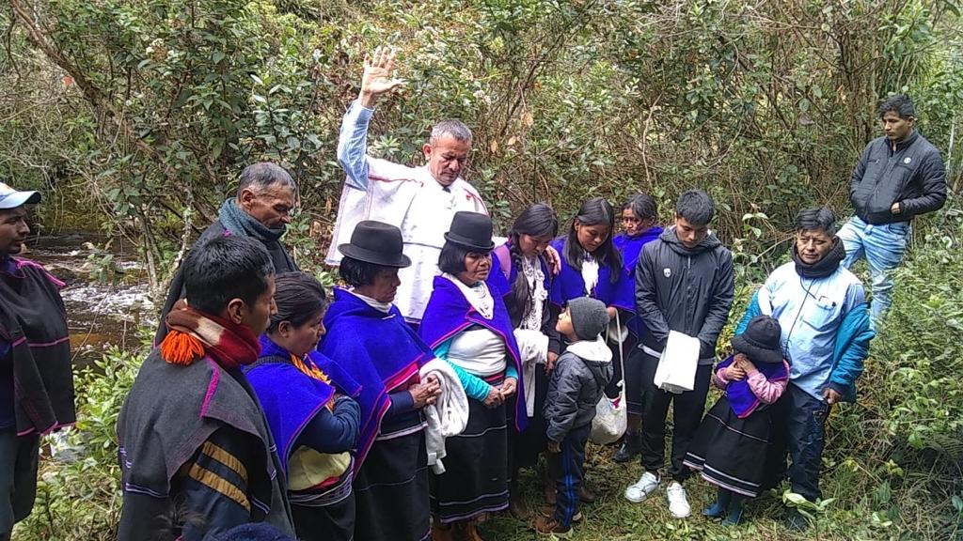
5. BRIGADA MEDICO ADVENTISTA. 15 -22 JUNIO
1- Dar a conocer a los profesionales de la salud esta iniciativa del departamento de Salud de la UNIÓN.
2 - Los profesionales donaran su tiempo, trabajo y recursos para apoyar la Comunidad guambiana en el cauca.

Slide 11
6 .CURSO-TALLER. PROMOTORES DE SALUD Y ESPERANZA ASOCIACION ALTO MAGDALENA FINCA MARANATHA JUNIO 27 -1 JULIO
CAMPOS | # DELEGADOS
PACIFICO SUR | 20
PACIFICO | 20
SUR ANDINA | 20
SUR COLOMBIANA | 40
CENTRAL | 30
ALTO MAGDALENA | 90
SUR BOGOTA | 40
NOROCCIDENTE | 30
LLANOS ORIENTALES | 20
TOTAL | 300

Slide 12
7. EVANGELISMO DE LA SALUD
20-27 de Julio: Semana de la salud familiar. DESTINO SALUD TOTAL
La semana de oración de salud se centrará en el Movimiento Destino Salud Total. El Ministerio de Salud de la DIA proporcionará el material para la semana de oración de Salud y el bienestar.

